Slide 1

Птички песни о счастье поют,
Дарят много прекрасных минут,
Жизнь становится сразу светлей,
Если песню поет соловей!
Ах, какие красивые птички:
Сойки, голуби, совы, синички!
Всех мы любим и всех обожаем
И с Днем птиц от души поздравляем!

Slide 2
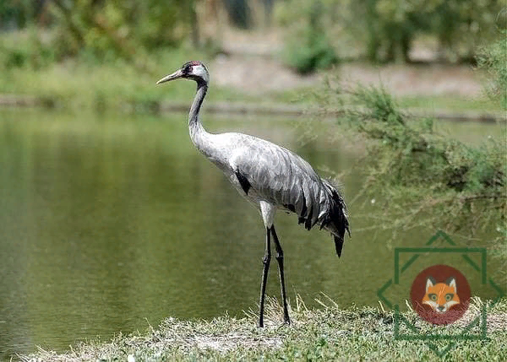
1 апреля,
Международный день птиц
2020 год - год серого журавля

Slide 3
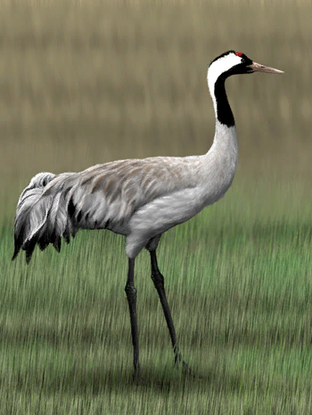
Серый журавль – птица Красной книги!
Серый журавль обитает и гнездится преимущественно в умеренных широтах Евразии, а зимовать в основном отправляется на север и восток Африки, в южные регионы Испании, на север Индии и в восточную часть Китая

Slide 4



Slide 5
Самые удивительные птицы мира | 10 | 20 | 30 | 40 | 50
Вестники весны | 10 | 20 | 30 | 40 | 50
Угадай мелодию птиц | 10 | 20 | 30 | 40 | 50
Живые барометры природы | 10 | 20 | 30 | 40 | 50
Птицы нашего края | 10 | 20 | 30 | 40 | 50

Slide 6
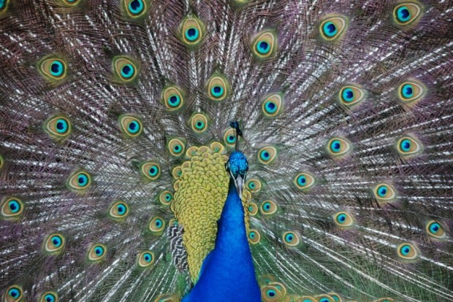
Самые удивительные
птицы мира
10 баллов
Самая громкая птица, которая была одомашнена человеком. Отличительной особенностью самца является сильное развитие верхних кроющих перьев, который часто принимают за хвост.
ОТВЕТ: павлин
Подсказка

Slide 7
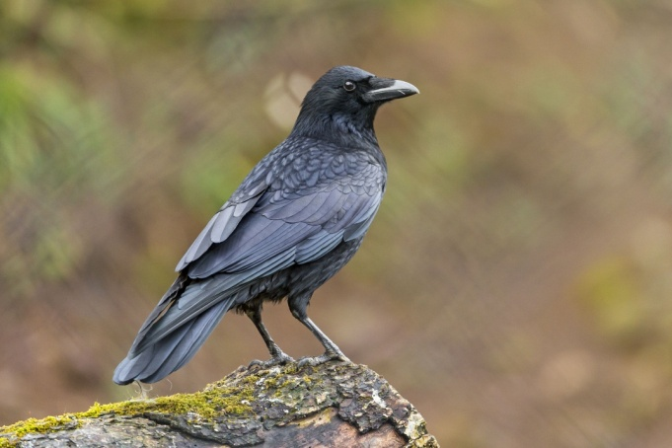
Самые удивительные
птицы мира
20 баллов
Самая умная птица в мире. Ученые утверждают, что пернатые этого вида намного сообразительнее четырехлетних детей.
Интеллект этих птиц можно сопоставить с человеческим. В тестах на сообразительность они нередко обгоняют не только всех своих пернатых собратьев, но и многих животных. Это единственные птицы, которые прошли зеркальный тест.
ОТВЕТ: ворона
Подсказка

Slide 8
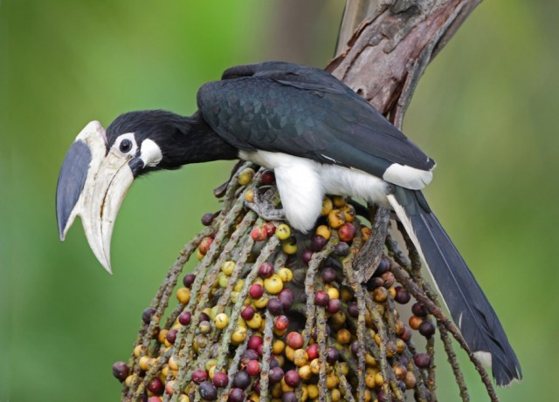
Самые удивительные
птицы мира
30 баллов
Эту птицу легко узнать благодаря своеобразной «каске» на клюве. Коренные племена центральной Индии верили, что череп этой птицы приносит богатство.
ОТВЕТ: птица - носорог
Подсказка

Slide 9
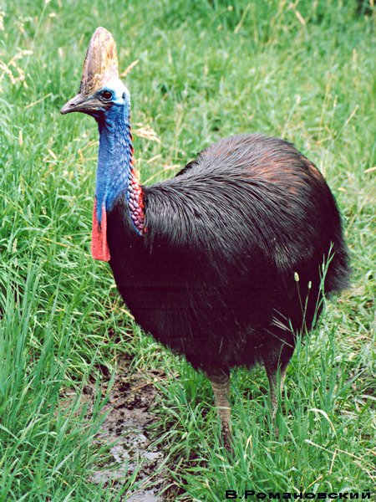
Самые удивительные
птицы мира
40 баллов
Самая агрессивная птица.
Размеры их от 1,5 до 1,8 метра в высоту, а вес достигает 60 кг. Голова как и верхняя часть шеи, имеет весьма яркий окрас. На самой голове располагается приплюснутый роговой отросток.
Ее очень легко разозлить. Почуяв угрозу, незамедлительно нападает.
ОТВЕТ: казуар
Подсказка

Slide 10
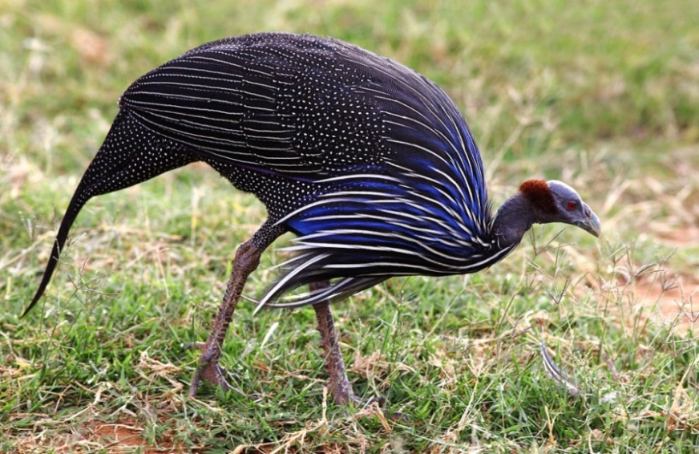
Самые удивительные
птицы мира
50 баллов
Самая страшная в мире птица.
Единственный представитель своего рода.
Это самый крупный и ярко окрашенный вид птицы. Размеры взрослой особи 50 см.
Своим названием обязана форме головы и шеи, напоминающей голову грифа.
ОТВЕТ: грифовая
цесарка
Подсказка

Slide 11
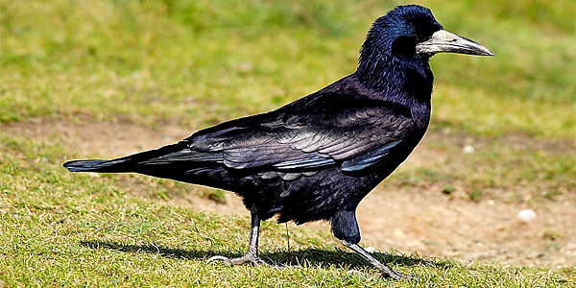
Вестники весны
10 баллов
Существует примета, по которой, весенний прилёт этой птицы означает, что через месяц сойдёт снег. Прилетают они в марте.
ОТВЕТ: грачи
Подсказка

Slide 12
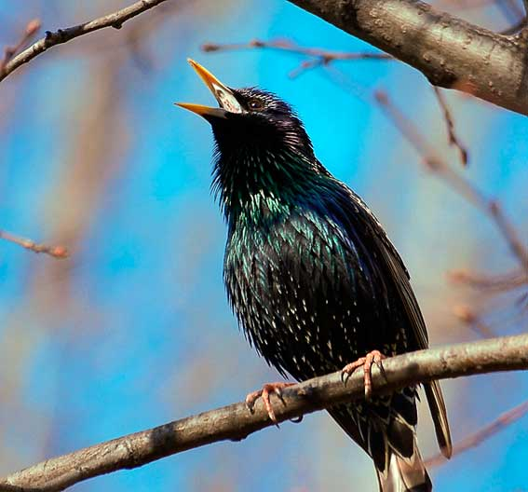
Вестники весны
20 баллов
О каких птицах идёт речь?
Один из первых вестников весны. Прилетают к нам уже в феврале или в марте. Только немного теплеет, как самцы появляются возле гнёзд и начинают петь.
Гнездо строит самка. Самец помогает ей лишь символически, изредка принося «стройматериал».
Сидя на ветке, по утрам и вечерам напевает звонкие песни. И каких только перепевов не услышишь в его песне. Он умеет имитировать голоса
множества птиц и не только птиц.
ОТВЕТ: скворцы

Slide 13
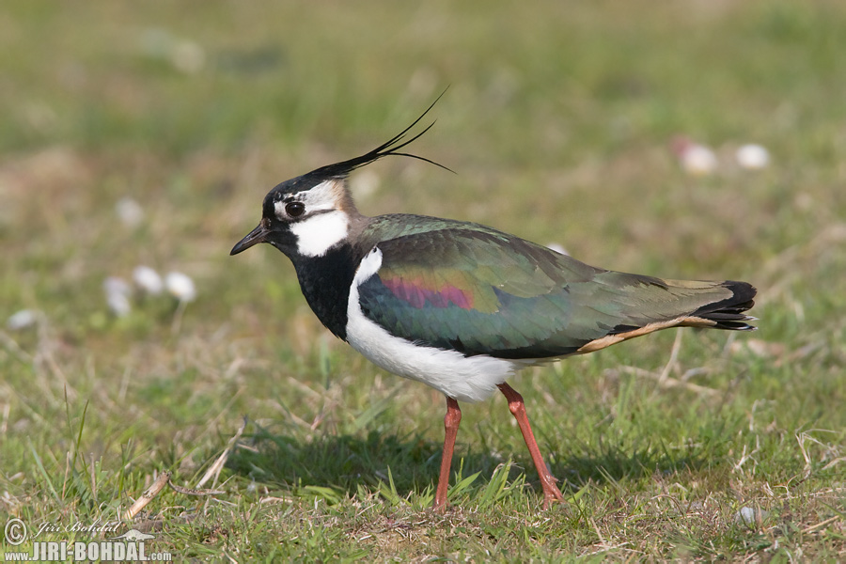
Вестники весны
30 баллов
Как называется эта птица?
Прилетают в конце февраля – начале марта. Селятся у воды, по берегам ручьёв и рек. Очень красиво летает: круто поворачивает в полёте, низко опускается, резко взмывает вверх или плавно летит над водой, медленно взмахивая крыльями.
ОТВЕТ: чибис
Подсказка

Slide 14

Вестники весны
40 баллов
Какая певчая птица прилетает в марте?
ОТВЕТ:
жаворонок
Подсказка

Slide 15
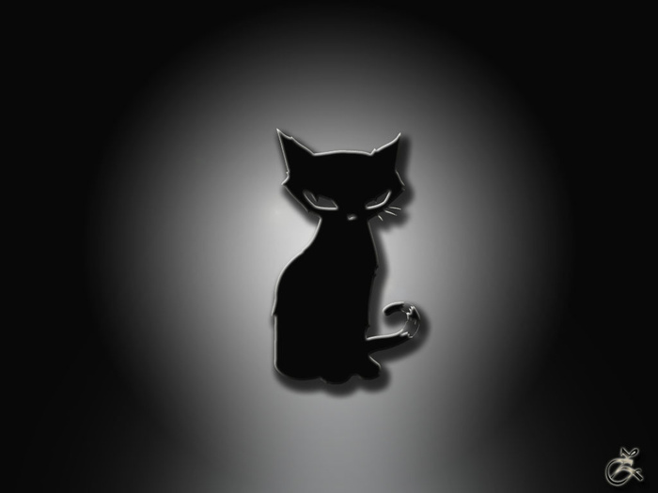
«КОТ В МЕШКЕ»
50 баллов
Чем отличается птичий базар от птичьего рынка

Slide 16
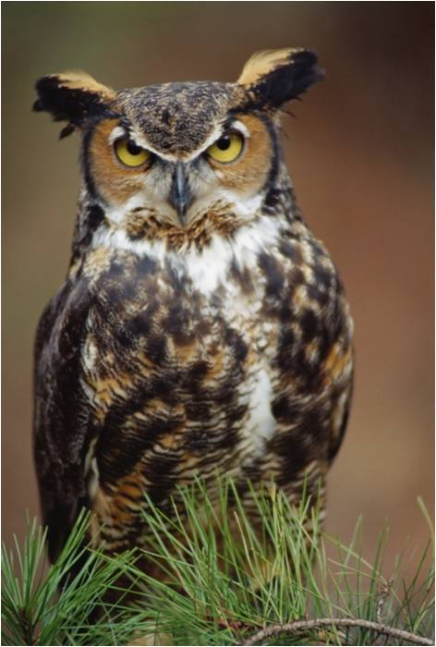
Угадай мелодию птиц
10 баллов
Подсказка
ОТВЕТ: филин

Slide 17
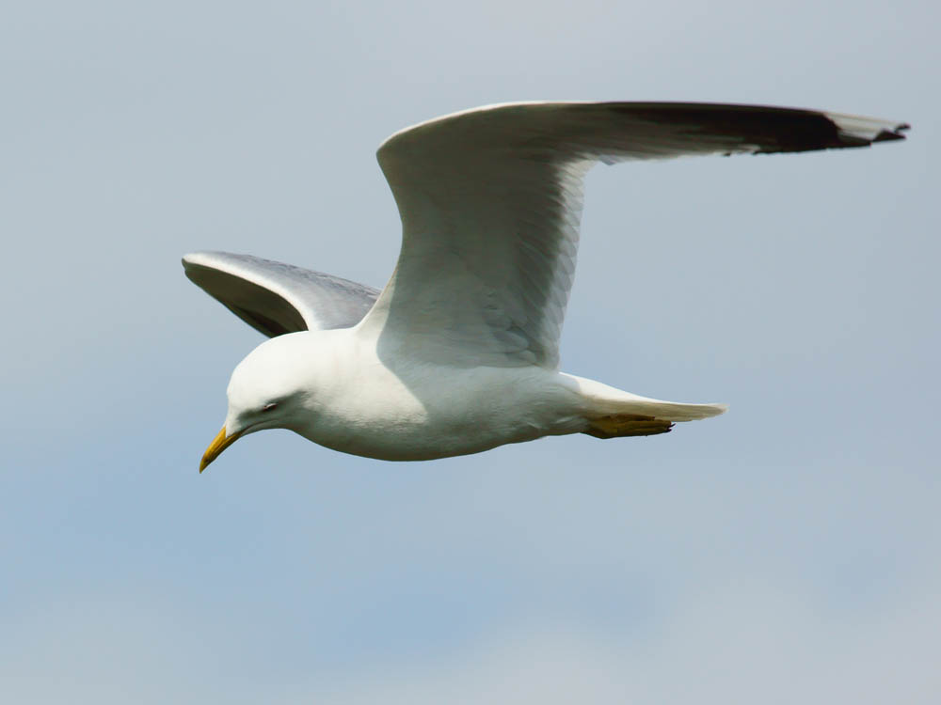
Угадай мелодию птиц
20 баллов
ОТВЕТ: сизая чайка
Подсказка

Slide 18
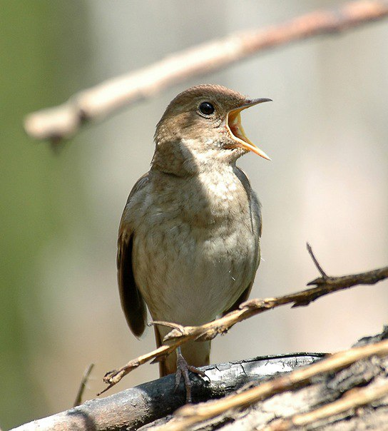
Угадай мелодию птиц
30 баллов
ОТВЕТ: соловей
Подсказка

Slide 19
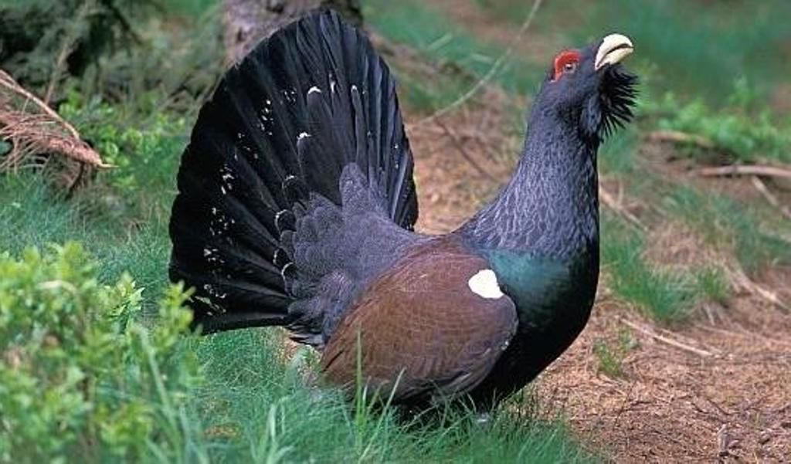
Угадай мелодию птиц
40 баллов
ОТВЕТ: глухарь
Подсказка

Slide 20
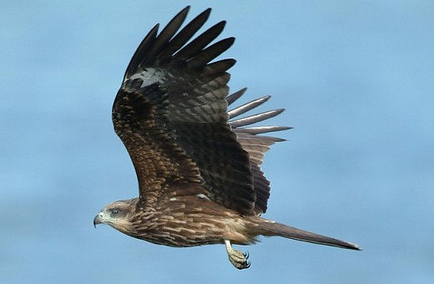
Угадай мелодию птиц
50 баллов
Подсказка
ОТВЕТ: Коршун

Slide 21
Живые барометры природы
10 баллов
О …… (1) лете предупреждают гнезда птиц, свитые на солнечной стороне.
Если воробьи и ласточки гнездятся с северной стороны – будет …… (2) лето.
Ласточки низко летают ….. (3).
Воробьи купаются в песке - …..,(4) в лужицах - …… (5).
ОТВЕТЫ:
1- холодном
2- жаркое
3- быть дождю
4- к холоду; 5- к теплу

Slide 22
Живые барометры природы
20 баллов
Прилёт жаворонка сигнализирует о том, что наступит стойкая …… ….. (1).
Если грачи и жаворонки прилетели рано, значит, весна будет ….. (2), а урожай …. (3).
Высокий полет стрижа, ласточки или жаворонка говорит о ……. ……. (4)
ОТВЕТ:
1- стойкая тёплая погода
2- тёплой; 3- богатым
4- солнечной погоде

Slide 23
Живые барометры природы
30 баллов
Много синиц у дома — к ……(1) весне, а если в марте вороны купаются в лужах, значит, скоро придет …… (2) .
Однако, если прилетевшие из теплых краев птицы очень упитанные, значит, весна будет ……. и …… (3).
Если летом хорошо слышится пение кукушки — стоит ждать ……… (4)погоду, которая продержится довольно долго
ОТВЕТ:
1- холодной; 2- тепло
3- холодной и продолжительной
4- хорошую

Slide 24
Живые барометры природы
40 баллов
Кружащиеся в воздухе вороны и галки предчувствуют … (1).
Если в утренние часы на верхушке дерева сидит ворона и громко каркает, значит, будет ….. (2).
Встретить в марте дятла — к ……. (3) весне.
Если прилетели дрозды, значит стоит бояться …. (4).
Чириканье воробьев сообщает об ……. ……. (5).
ОТВЕТ:
Снег
Вьюга
Поздней
Морозов
Улучшении погоды

Slide 25
Живые барометры природы
50 баллов
Зимние поверья.
Вороны купаются - …… (1), каркают - ……(2) .
Летают большими стаями - ……(3) .
Если вороны сидят на земле значит впереди ……. (4) . А если вороны облюбовали место на нижних ветках деревьев, ожидается ……. (5) .
ОТВЕТ:
1- плохую погоду намывают; 2- мороз зовут.
3- ожидается снегопад
4- оттепель
5- ветер

Slide 26
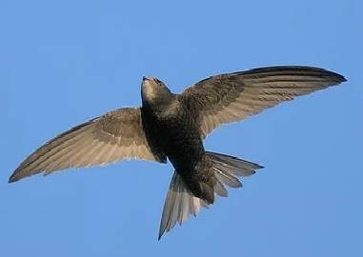
Птицы нашего края
10 баллов
Птица, не садящаяся на землю, т.к. имеет очень короткие ноги, ходить по земле и взлетать с нее не могут. Спит на лету. Что это за птица?
а) ласточка б) стриж
в) жаворонок г) трясогузка
Ответ: б) стриж
Подсказка

Slide 27
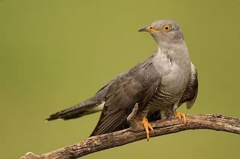
Птицы нашего края
20 баллов
Свои яйца подбрасывают обычно в гнезда с незаконченными еще кладками.
За сезон откладывают от 10 до 25 яиц.
Вылупившиеся птенцы часто похожи на птенцов хозяев гнезда; даже голос, как правило, схож с голосом птенцов хозяев. Что это за птица?
а) скворец б) дятел в) кукушка г) сойка
Ответ: в) кукушка
Подсказка

Slide 28
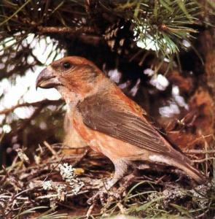
Птицы нашего края
30 баллов
Белокрылые птицы предпочитают разреженные леса. Гнездятся на хвойных деревьях с конца зимы до лета
В качестве гнездового материала кроме веточек, в значительной степени используется древесный лишайник бородач - уснея
Птенцов кормит семенами хвойных деревьев.
Как называется эта птица?
а) клёст б) свиристель в) воробей г) дрозд
Ответ: а) клёст
Подсказка

Slide 29
«КОТ В МЕШКЕ»
40 баллов
Назовите признаки хищных птиц.

Slide 30
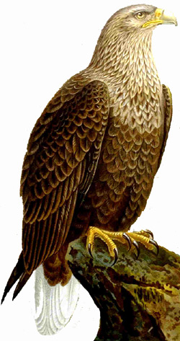
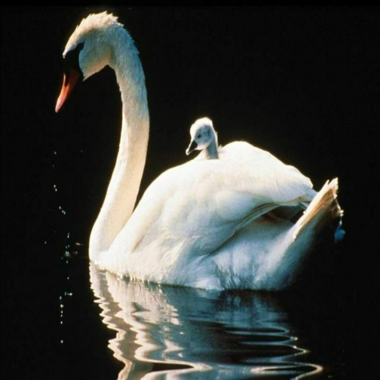
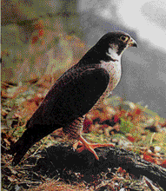
Птицы нашего края
50 баллов
Какие из представленных птиц занесены в Красную книгу Пермского края?
а) лебедь-кликун г) орлан-белохвост
б) чибис д) тетерев
в) сапсан е) горихвостка
орлан-белохвост
лебедь-
кликун
сапсан

Slide 31
ФИНАЛ
Памятники птицам
Почтовый ящик
Пословицы и поговорки
Любопытное о птицах
Фразеологическая стая

Slide 32
Памятники птицам
В 1850 г. в Америку впервые ввезли птицу, которая вскоре там освоилась. Случилось так, что в пригороде Бостона сильно размножились насекомые. Гусеницы наносили серьезный вред посевам. На помощь пришла птица – она уничтожила насекомых-вредителей. В знак благодарности жители поставили ей памятник в центральном парке г.Бостона. Кому?
ОТВЕТ: воробей

Slide 33
Почтовый ящик
«Меня называют смотритель леса». Я просыпаюсь очень рано и начинаю свистеть, как будто будить всех ото сна. Живу я на дереве, в дупле. Всю жизнь я на ногах, бегаю туда-сюда, вверх-вниз по дереву, мне и крылья-то нужны только для того, чтобы перелетать с одного дерева на другое. Люблю орехи, липовые орешки, крылатки клена. Осенью прячу корм под кору, чтобы зимой не голодать. А окраска у меня не очень заметная. Кто же я?
ОТВЕТ: поползень

Slide 34
Пословицы и поговорки
Плоха та птица, ….. …… …… .. ….. .
ОТВЕТ: которой гнездо свое не мило

Slide 35
Любопытное о птицах
Эти птицы изображены на гербе Новой Зеландии, они охраняются государством, а зеленоватыми фруктами с таким же названием мы охотно лакомимся.
ОТВЕТ: киви

Slide 36
Фразеологическая стая
Последнее, наиболее яркое, значительное произведение писателя, композитора, художника, любого талантливого человека. Говорят, что это его песня (какая?)
ОТВЕТ: лебединая

Slide 37
Спасибо за внимание

Slide 38
Интернет-ресурсы
http://pozdravok.ru/pozdravleniya/prazdniki/den-ptits /
http://birdsrussia.ru/news/dlya-lyubiteley-nablyudeniy-za-ptitsami/ptitsey-2017-goda-v-rossii-stala-burogolovaya-gaichka/
http://xn--80ait6d.xn--p1ai/kakie-ptitsy-priletayut-k-nam-pervymi-vesnoj-vestniki-vesny /
http://boshsoz.com/nauka/32594-samy-e-udivitel-ny-e-pticzy
http://farawayworld.net/narodnye-primety-predskazyvayushhie-pogodu-po-vremenam-goda-i-v-prazdniki/
http://www.7gy.ru/shkola/okruzhajuschii-mir/888-narodnye-primety-o-pogode.html
http://www.uraltourism.ru/index.php/information/hunting-in-the-urals/red-book-hunter
https://yandex.ru/search/?text=%D0%B3%D0%BE%D0%BB%D0%BE%D1%81%D0%B0%20%D0%BF%D1%82%D0%B8%D1%86%20%D1%81%D0%BA%D0%B0%D1%87%D0%B0%D1%82%D1%8C%20%D0%B1%D0%B5%D1%81%D0%BF%D0%BB%D0%B0%D1%82%D0%BD%D0%BE%20mp3&lr=20243
https://yandex.ru/search/?text=%D0%BF%D1%82%D0%B8%D1%86%D1%8B%20%D0%BA%D0%B0%D1%80%D1%82%D0%B8%D0%BD%D0%BA%D0%B8&lr=20243

